Slide 1
Как
не стать жертвой
сексуального
насилия
Подготовила педагог-психолог Черевковской СКОШИ
Скрылева Лариса Николаевна
20011 год

Slide 2
К сожалению, сексуальные отношения возникают не только по обоюдному согласию. Наиболее часто жертвами сексуального насилия становятся девушки подросткового возраста, имеющие небольшой опыт отношений с представителями противоположного пола. Даже взрослые женщины не всегда имеют возможность избежать вероятности быть изнасилованной.

Slide 3
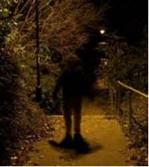
Не ходите в вечернее время по незнакомым районам города. Тем более, если улицы достаточно пустынны и плохо освещены.
В темное время суток старайтесь передвигаться по городу с сопровождающими.

Slide 4


Флиртуя с мужчинами, не провоцируйте (не подталкивайте) их своим поведением и внешним видом на действия, которых вы в действительности не хотите.

Slide 5
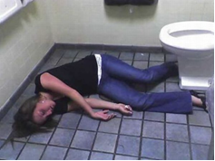
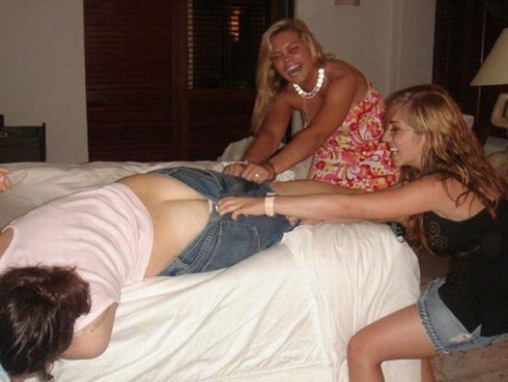
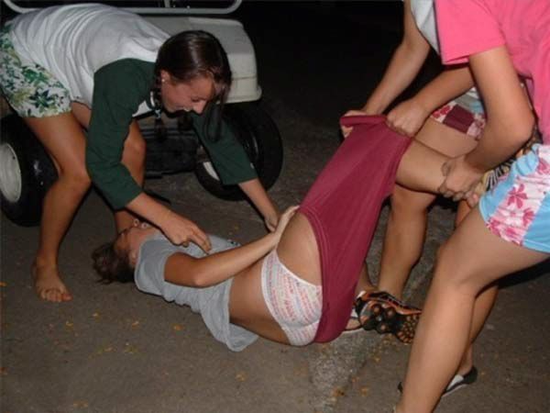
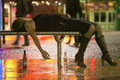
Никогда не оставляйте без присмотра свои напитки в общественных местах, так как в них могут добавить либо крепкий алкоголь, либо химические препараты, снижающие уровень самоконтроля человека. Особенно «опасными» в этом отношении являются бары и клубы.

Slide 6
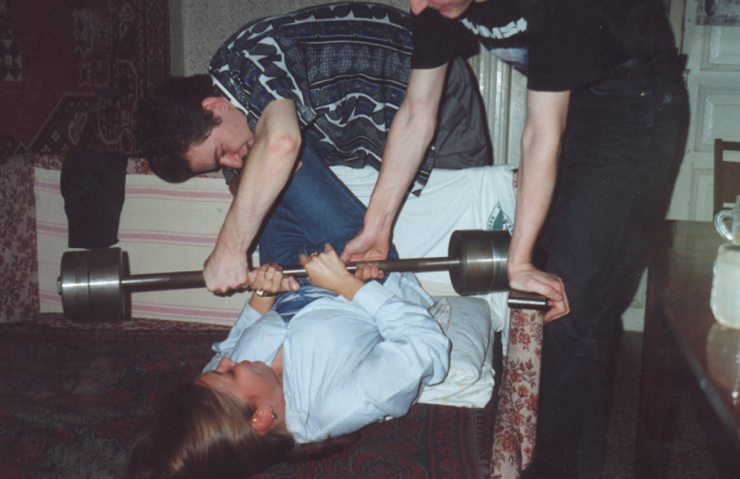
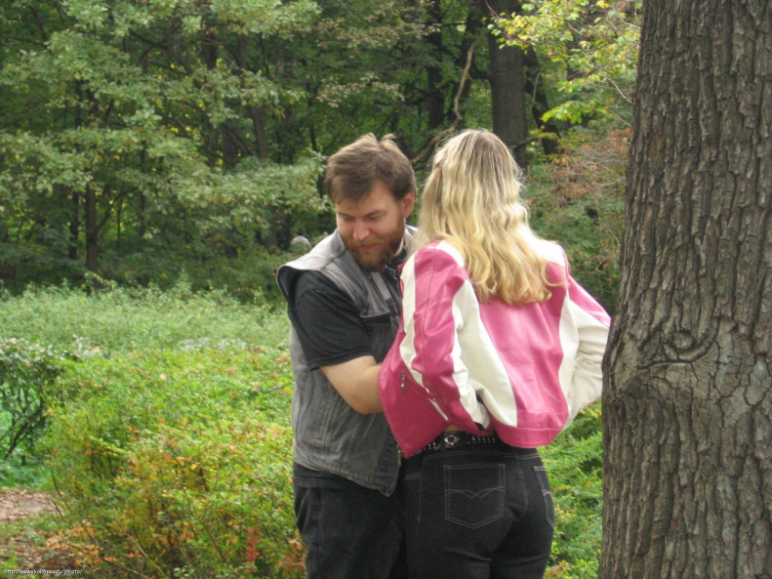
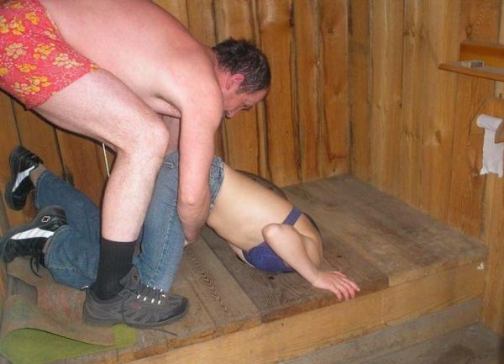
Не общайтесь с мужчинами (парнями), прошлое которых не совсем чисто в плане сексуальных отношений с другими женщинами. Лучше знакомиться только с теми молодыми людьми, которых вам рекомендовали ваши друзья или знакомые.

Slide 7

По тротуару идите по той стороне, которая предполагает движение навстречу транспортному потоку. К вам не смогут подъехать незаметно и затолкать в машину, и вы уменьшите вероятность стать жертвой изнасилования.

Slide 8
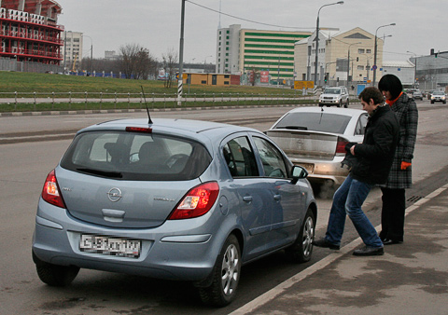
Если проезжающий мимо автомобиль остановился и вам задают какие-то вопросы, то нельзя подходить к дверце автомобиля. Оставайтесь на тротуаре во время разговора.

Slide 9
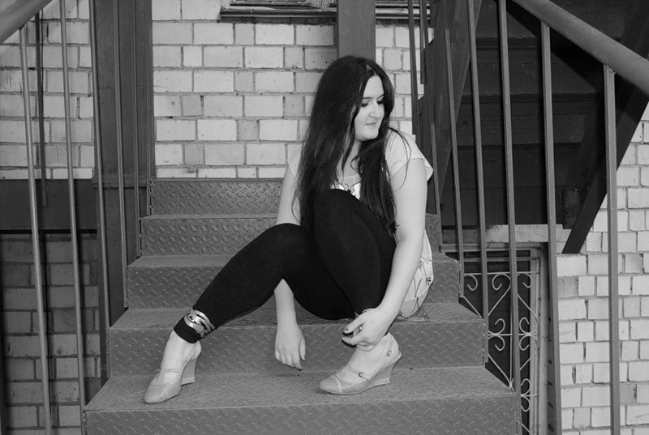
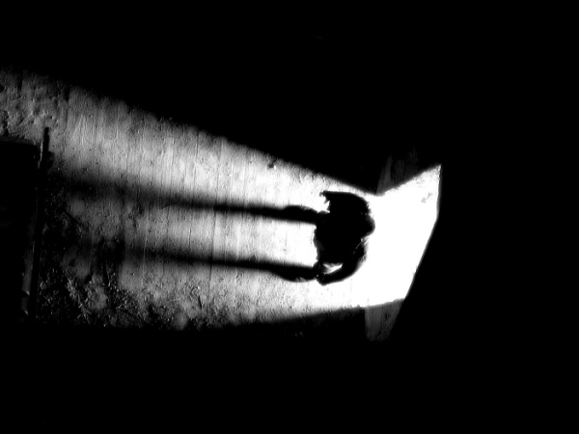
В зданиях не ходите по редко используемым (пожарным) лестницам и коридорам, где вас сложно будет услышать, если вы начнете звать на помощь при вероятности изнасилования.

Slide 10

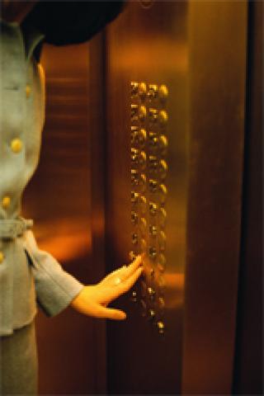
• Не заходите в лифт, если находящийся там человек не «внушает доверия». • Ожидая лифт, не стойте прямо перед дверью, так как вас можно будет легко затолкнуть в кабину.
Если вы все-таки едете в лифте, то постарайтесь стать рядом с панелью управления лифтом. В этом случае вам будете достаточно легко подать сигнал диспетчеру о попытке сексуального насилия

Slide 11
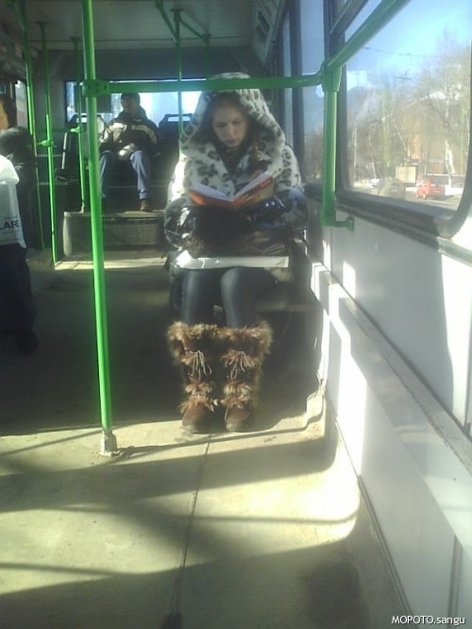

В общественном транспорте (автобусе) не спите, и займите место рядом с водителем, а не в конце плохо освещенного салона.
В электричке заходите только в тот вагон, где много людей.

Slide 12

Не жалейте денег на такси, но пользуйтесь только официальными перевозчиками. Даже если это и дороже.

Slide 13


Интернет
Нельзя в интернете слепо доверять незнакомым анонимным собеседникам.
Нельзя в чате сообщать свои конфиденциальные данные, телефон, e-mai.
Нельзя соглашаться на предложения о личной встрече.

Slide 14

Всегда сообщайте кому-либо, куда вы уходите и приблизительное время возвращения. Более длительное ваше отсутствие вызовет тревогу и поиски вас, что может стать определяющим условием спасения вашей жизни и уменьшения вероятности быть жертвой сексуального насилия.

Slide 15
Если ты стала жертвой изнасилования
1. Расскажи об этом взрослым.
2.Обратись к врачу (окажет помощь, зафиксирует побои).
3.Напиши заявление в полицию.
4.Обратись к психологу.

Slide 16
Девушка!
Никогда не оставайся наедине с бедой.
Поделись с родителями, близкими, которым ты доверяешь.
Старайся не оставаться с домогающимися в одной комнате.
Пригрози обращением в полицию.
Не молчи о случившемся, безнаказанность преступников порождает новые жертвы.

Slide 17

Дорогие девушки!
Берегите себя!

